Slide 1

PENDİK İLÇE BAŞKANLIĞI
FAALİYET RAPORU
24 Temmuz - 30 Eylül 2026
1. Olağan İlçe Kongresi
4 Ekim 2026
Niyazi Güneri ve İlçe Yönetimi
Notes:
Sayın Divan, değerli delegelerimiz ve kıymetli yol arkadaşlarımız, 24 Temmuz 2026’da başlayan Yeni Parti döneminde Pendik’te yürüttüğümüz çalışmaları bilgilerinize sunuyoruz. Raporumuz, geçişten önce başlayan ilçe binası hazırlığını da kapsıyor. Bu süreçte verilen emeği, örgütlenme çalışmalarını ve kongreye uzanan faaliyetlerimizi birlikte değerlendireceğiz.
Kaynaklar
Çalışma ekibinin 30.09.2026 tarihli aktarımı: 24 Temmuz geçiş tarihi ve geçişten önce Niyazi Güneri ile yönetiminin ilçe binasını hazırlaması.
Kongre tarihleri ve yeri: çalışma ekibinin sunduğu image.png kongre duyurusu. Rapor dönemi 30 Eylül 2026 tarihinde sona erer.

Slide 2
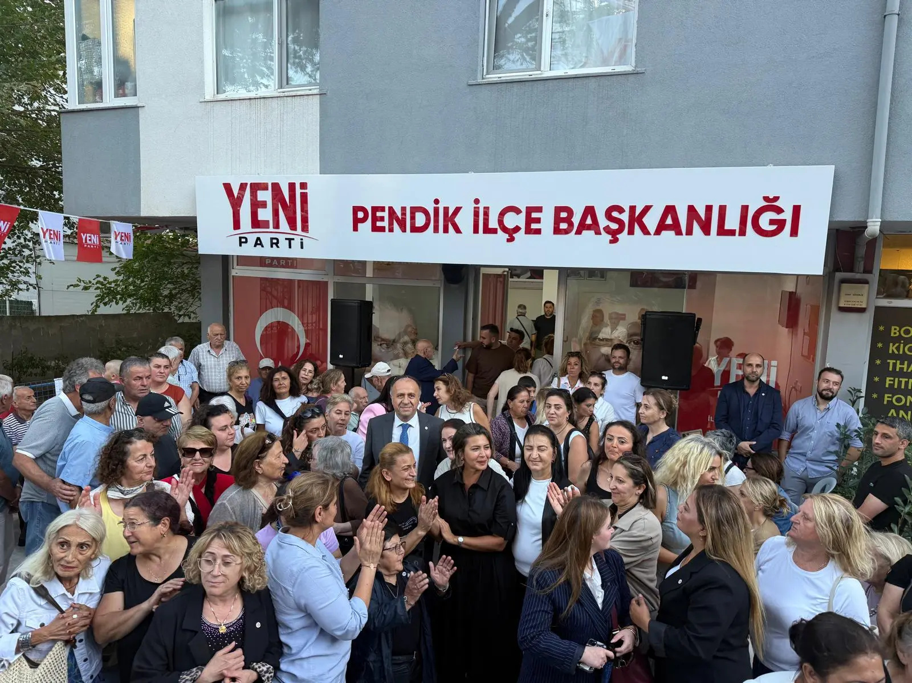
24 TEMMUZ ÖNCESİ
Öngörü
Niyazi Güneri ve yönetimi, yeni çalışma yerini Yeni Parti geçişinden önce hazır hale getirerek butlan yönetiminin planlarını bozdu.
Örgütümüzün bir araya geleceği adres, Yeni Parti döneminin başında hazırdı.
YENİ PARTİ PENDİK / FAALİYET RAPORU
02
Notes:
Geçiş sürecinin ilk işi, örgütümüzün çalışmalarını sürdüreceği bir adres hazırlamaktı. Niyazi Güneri ve ilçe yönetimi, 24 Temmuz’dan önce yeni ilçe binası için hazırlıkları tamamladı. Böylece yeni dönemde nerede toplanacağımızı ve çalışmalarımızı nereden yürüteceğimizi önceden belirledik. Bu hazırlıkta sorumluluk alan ve emeğini paylaşan arkadaşlarımıza teşekkür ediyoruz.
Kaynaklar
Çalışma ekibinin 30.09.2026 tarihli aktarımı: 24 Temmuz geçiş tarihi ve geçişten önce Niyazi Güneri ile yönetiminin ilçe binasını hazırlaması.
Çalışma ekibi fotoğraf arşivi: niyaziguneri.com-17.09.2026.zip / assets/pendik-ilce-acilis-v15.webp. Fotoğraf binanın açılış dönemine aittir.

Slide 3
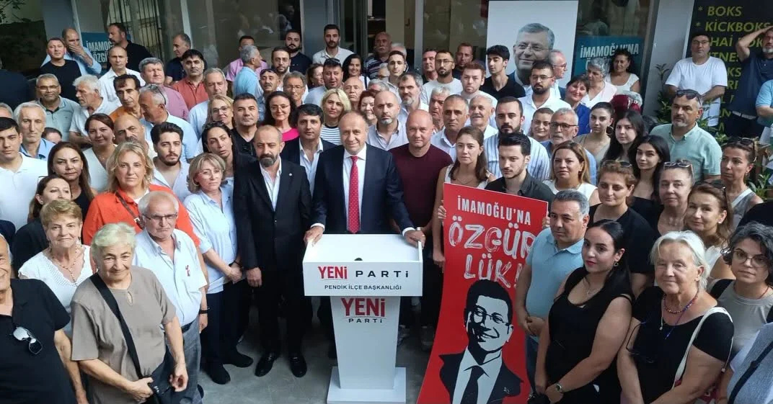
TEMMUZ 2026
Yeni Parti çatısı altında çalışmaya başladık
24 Temmuz
CHP’den Yeni Parti’ye geçiş süreci
29 Temmuz
Yeni ilçe binasında kamuoyuna açıklama
YENİ PARTİ PENDİK / FAALİYET RAPORU
03
Notes:
24 Temmuz’u yeni dönemdeki çalışmalarımızın başlangıcı olarak esas alıyoruz. 29 Temmuz’da yeni ilçe binamızda yöneticilerimizin, meclis üyelerinin ve örgüt mensuplarımızın katılımıyla kamuoyuna açıklama yaptık. Niyazi Güneri ve yönetimi, çalışmalarını Yeni Parti çatısı altında sürdüreceğini duyurdu.
Kaynaklar
Çalışma ekibinin 30.09.2026 tarihli aktarımı: 24 Temmuz geçiş tarihi ve geçişten önce Niyazi Güneri ile yönetiminin ilçe binasını hazırlaması.
https://www.tunaydingazetesi.com/haber/122229/chp-pendik-ilce-yonetimi-topluca-istifa-ederek-yeni-parti-ye-katildi/ (2 Ağustos 2026 tarihli haber, 29 Temmuz toplantısını aktarıyor).
Çalışma ekibi fotoğraf arşivi: niyaziguneri.com-17.09.2026.zip / assets/gallery/sahada-130-full.webp

Slide 4
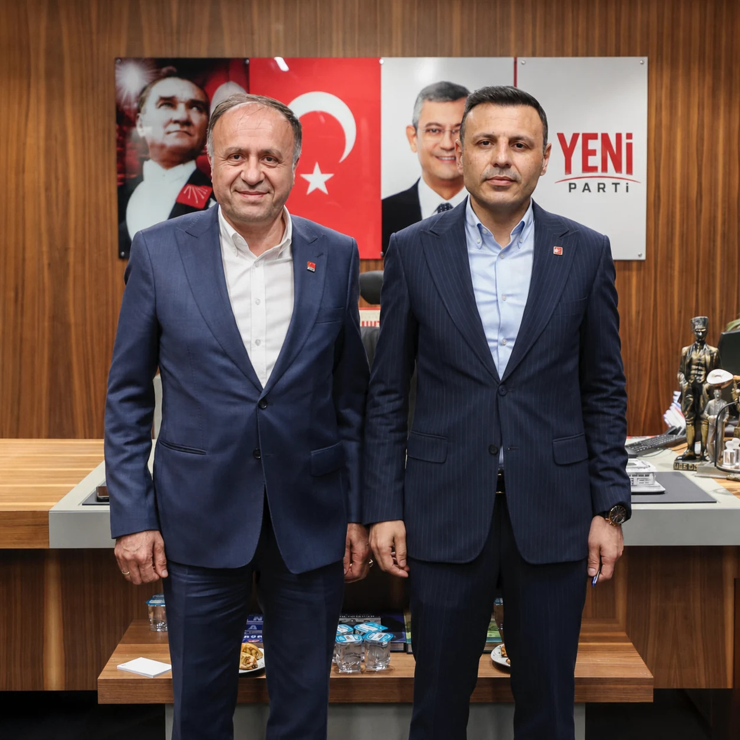
KURULUŞ DÖNEMİ
Pendik’te örgütlenme ve üyelik
4.394
üye
1 Ekim 2026’da açıklanan
Pendik üye sayısı
YENİ PARTİ PENDİK / FAALİYET RAPORU
04
Notes:
Kuruluşun ardından mahallelerde örgütlenme ve üyelik çalışmaları yürüttük. Niyazi Güneri, 17 Eylül tarihli basın buluşmasında Pendik’te yaklaşık 4.500 üyeye ulaşıldığını açıkladı. Bu sayı, açıklamanın yapıldığı tarihe aittir.
Kaynaklar
https://www.karsisav.com/niyazi-guneri-den-yeni-parti-ve-pendik-mesajlari-karari-uyelerimiz-verecek/38351/ (17 Eylül 2026, üye sayısı Niyazi Güneri’nin açıklamasıdır).
Çalışma ekibi fotoğraf arşivi: niyaziguneri.com-17.09.2026.zip / assets/niyazi-guneri.webp. Fotoğraf örgüt arşivindendir.

Slide 5
ÖRGÜTÜN ORTAK ÇALIŞMASI
Geçiş döneminde Ankara dayanışması
ANKARA
TBMM’de grup toplantı salonuna ilişkin süreçte Niyazi Güneri, yol arkadaşlarıyla birlikte Ankara’da yer aldı.
YENİ PARTİ PENDİK / FAALİYET RAPORU
05
Notes:
Çalışma arkadaşlarımızın aktardığı üzere, geçiş döneminde TBMM’de grup toplantı salonuna ilişkin süreçte Niyazi Güneri Ankara’da da yol arkadaşlarıyla birlikte yer aldı. Bu katılım, Pendik’te yürüttüğümüz çalışmanın yanı sıra örgütsel dayanışmamızın bir parçasıydı.
Kaynaklar
Çalışma ekibinin önceki anlatımları ve niyazi-guneri-video-onizleme-v17.html içindeki Ankara bölümü. Katılım bilgisi ekip aktarımına dayanır; kesin etkinlik tarihi verilmemiştir.

Slide 6
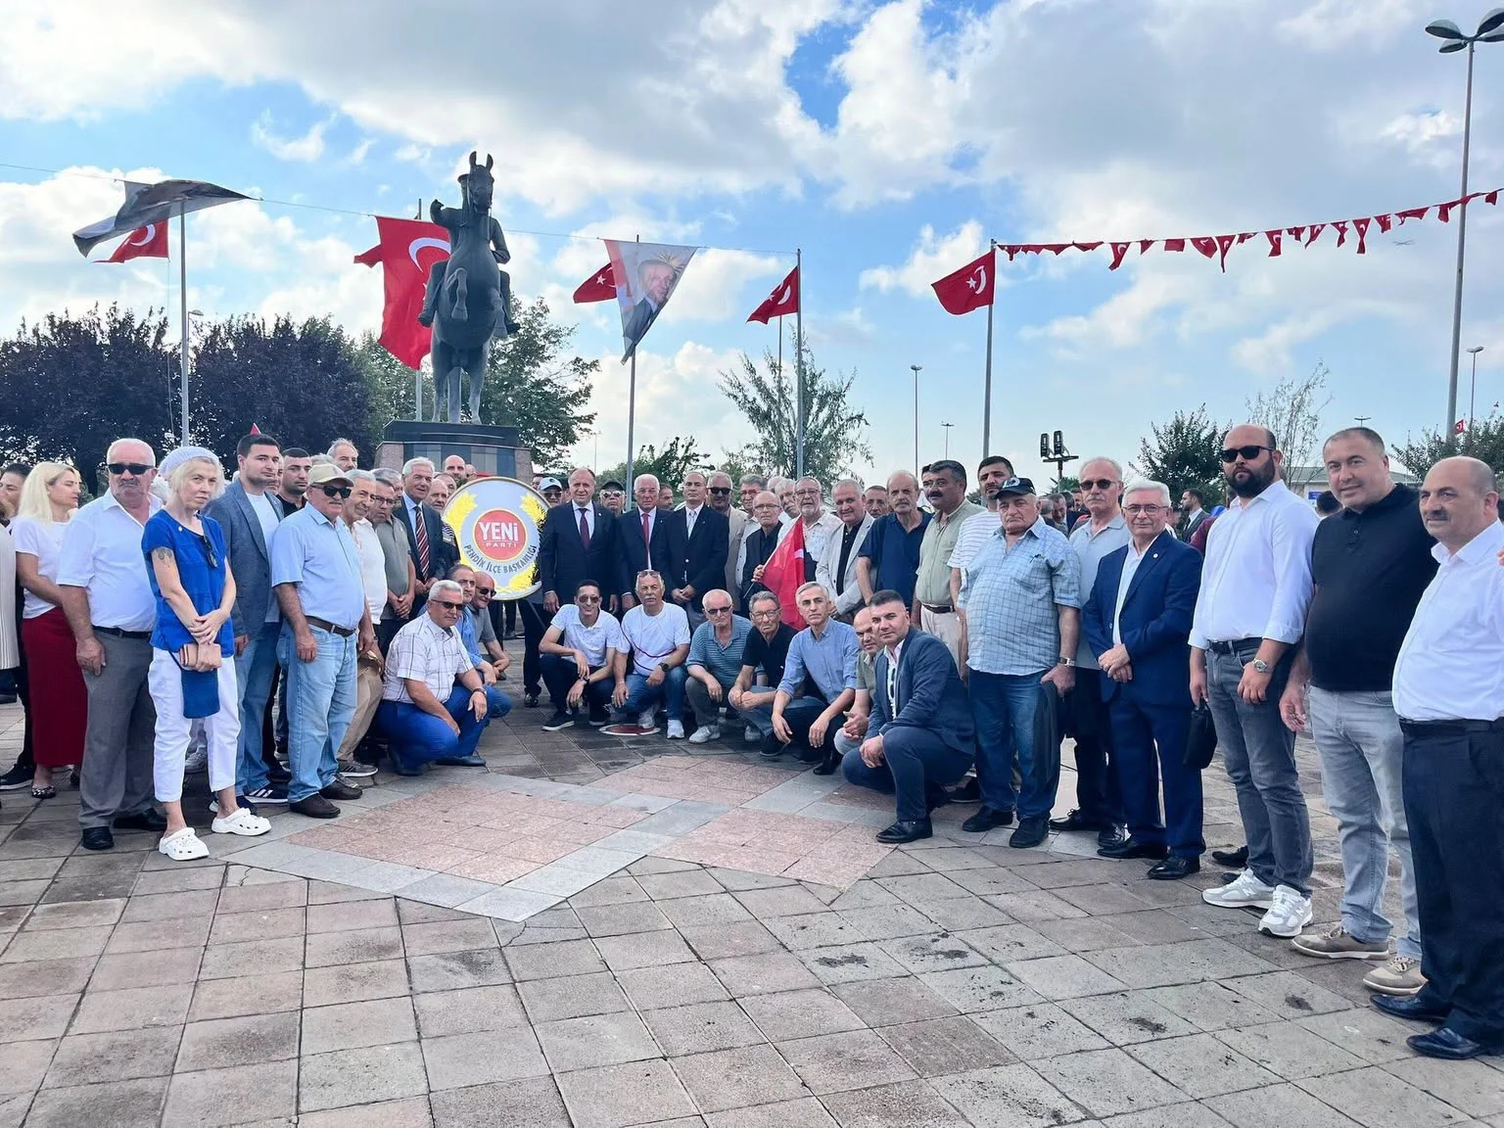
30 AĞUSTOS 2026
30 Ağustos Zafer Bayramı
Çelenk sunma törenimizi gerçekleştirdik.
Niyazi Güneri, ilçe yöneticileri ve örgütümüzle birlikte anma programında yer aldık.
YENİ PARTİ PENDİK / FAALİYET RAPORU
06
Notes:
30 Ağustos Zafer Bayramı’nda kurucu ilçe başkanımız, yöneticilerimiz ve örgütümüzle birlikte çelenk sunma törenimizi gerçekleştirdik. Gazi Mustafa Kemal Atatürk’ü ve bağımsızlık mücadelesinin kahramanlarını saygıyla andık.
Kaynaklar
https://msbrewwc.twstalker.com/yenipartipendik üzerinden Yeni Parti Pendik İlçe Başkanlığının 30 Ağustos 2026 paylaşımı.
Çalışma ekibi fotoğraf arşivi: niyaziguneri.com-17.09.2026.zip / assets/gallery/sahada-137-full.webp. Yeni Parti çelengiyle anıt töreni fotoğrafı.

Slide 7
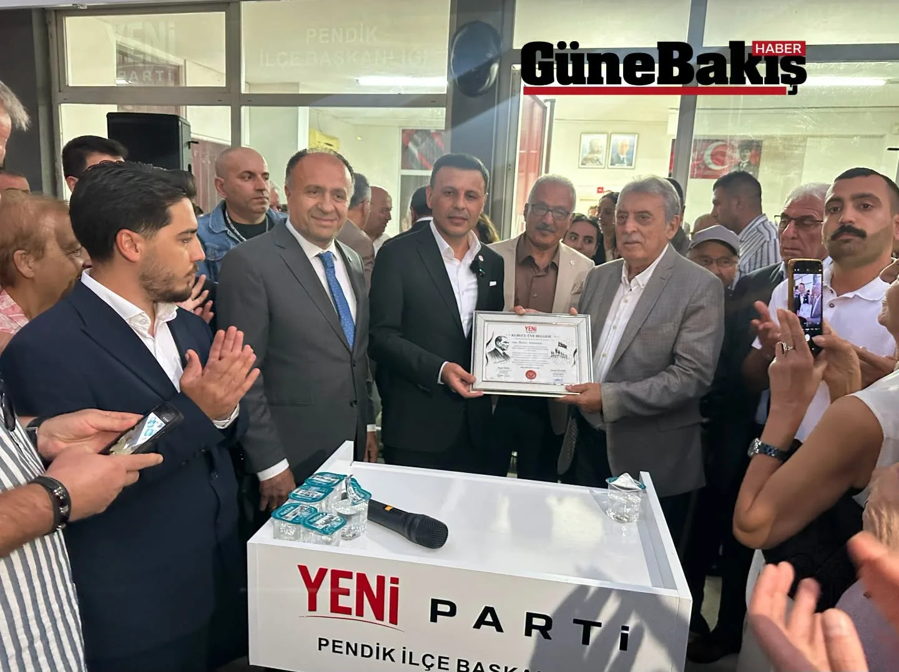
EYLÜL 2026
İlçe başkanlığımızın resmî açılışı
İl Başkanımız Özgür Çelik ve örgütümüzle yeni ilçe binamızda buluştuk.
YENİ PARTİ PENDİK / FAALİYET RAPORU
07
Notes:
Eylül ayında ilçe başkanlığımızın resmî açılışını gerçekleştirdik. İl Başkanımız Özgür Çelik, çevre ilçelerden örgüt temsilcileri ve üyelerimiz bu buluşmada yanımızdaydı. Geçiş öncesinde hazırladığımız çalışma yerini, örgütümüzün katılımıyla açtık. Açılışa katkı sunan bütün arkadaşlarımıza teşekkür ediyoruz.
Kaynaklar
https://www.sonhaber34.com/yeni-parti-pendik-ilce-baskanligi-resmi-torenle-acildi/ (10 Eylül 2026 tarihli açılış haberi).
Çalışma ekibi fotoğraf arşivi: niyaziguneri.com-17.09.2026.zip / assets/gallery/sahada-140-full.webp, fotoğraftaki GüneBakış Haber işareti korunmuştur.

Slide 8
EYLÜL 2026
Delege seçimleri için hazırlık
Üye listeleri
Mahalle bazında listeleri ve baskı çıktılarını düzenledik.
Sandık görevleri
Görevlendirme ve sandık çalışmalarına hazırlık yaptık.
Üye bilgilendirmesi
Seçim takvimini ve oy kullanma bilgilerini paylaştık.
YENİ PARTİ PENDİK / FAALİYET RAPORU
08
Notes:
Kongre sürecinin delege seçimleri aşaması için mahalle listelerini düzenledik, baskıya uygun çıktıları hazırladık ve sandık görevlerine yönelik çalışmalar yaptık. Üyelerimizin seçim takvimini takip edebilmesi için duyuruları paylaştık. Liste hazırlığından sandık görevlerine kadar sorumluluk üstlenen arkadaşlarımız bu sürece emek verdi.
Kaynaklar
Çalışma ekibinin 8-12 Eylül 2026 tarihli mahalle listeleri, sandık başkanlığı ve tutanak hazırlığı kayıtları.
https://msbrewwc.twstalker.com/yenipartipendik üzerinden 12 Eylül delege seçimi duyuruları.

Slide 9
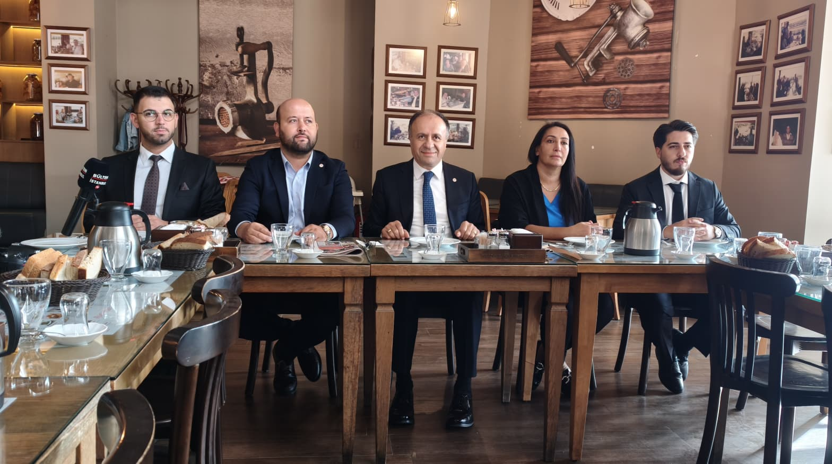
17 EYLÜL 2026
Yerel basınla buluştuk
Filizler Köftecisi
Pendik
Kuruluş sürecini, örgütlenme çalışmalarını ve seçim takvimini anlattık.
YENİ PARTİ PENDİK / FAALİYET RAPORU
09
Notes:
17 Eylül’de Filizler Köftecisi Pendik’te yerel basın mensuplarıyla bir araya geldik. Kuruluş ve örgütlenme sürecine ilişkin bilgi verdik. Basın mensuplarının sorularını yanıtladık.
Kaynaklar
https://www.karsisav.com/niyazi-guneri-den-yeni-parti-ve-pendik-mesajlari-karari-uyelerimiz-verecek/38351/
Fotoğraf: Karşı Sav, https://www.karsisav.com/images/files/2026/09/6aabda1d24e8e.jpeg

Slide 10
19 EYLÜL 2026
Enstitü İstanbul İSMEK
Niyazi Güneri ve örgütümüz, Kurtköy’deki açılış töreninde yer aldı.
Kurtköy Eğitim Merkezi
Mutfak Sanatları Okulu
Güzellik ve Saç Bakım Hizmetleri Okulu
YENİ PARTİ PENDİK / FAALİYET RAPORU
12
Notes:
19 Eylül’de Enstitü İstanbul İSMEK’in Kurtköy’deki eğitim merkezi ve uzmanlık okullarının açılışına katıldık. Niyazi Güneri ve örgütümüz, ilçemizdeki eğitim ve meslek edinme imkânlarını ilgilendiren bu buluşmada yer aldı. Merkezler İBB tarafından hizmete sunuldu.
Kaynaklar
https://ankahaber.net/haber/enstitu-istanbul-ismek-pendik-kurtkoy-egitim-merkezi-acildi-00f5eb51
https://msbrewwc.twstalker.com/yenipartipendik üzerinden ilçe başkanlığının açılışa katılım paylaşımı.

Slide 11
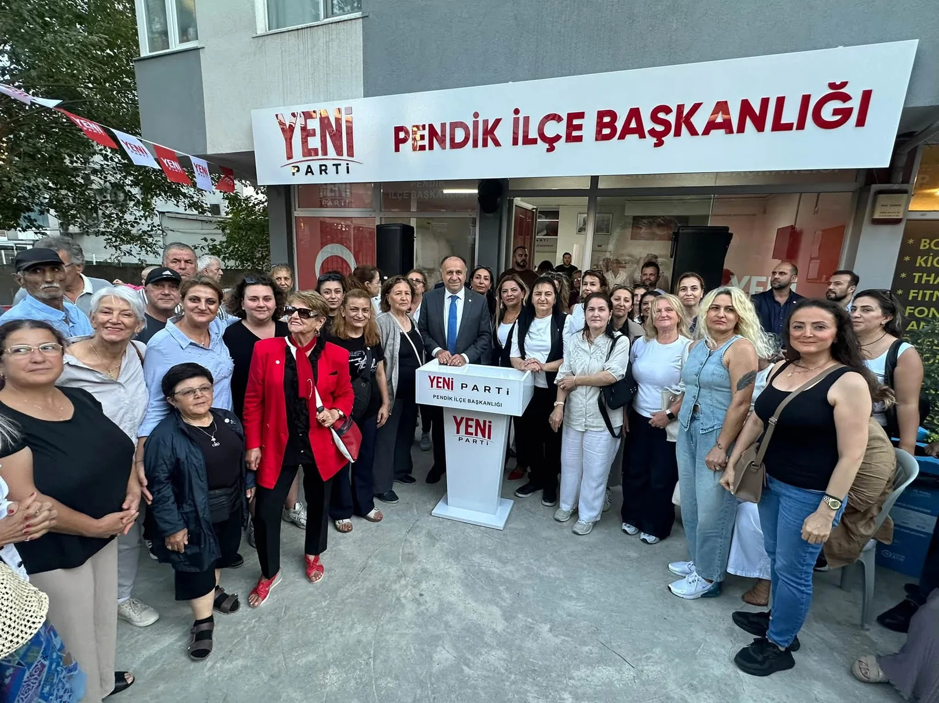
ÖRGÜT YAŞAMI
Kadınlar ve gençlerle örgüt çalışması
Kadın üyelerimiz, ilçe buluşmalarında ve ortak çalışmada yer aldı.
Gençlik kollarının 20 Eylül buluşması için duyuru ve davet hazırlığını yürüttük.
YENİ PARTİ PENDİK / FAALİYET RAPORU
13
Notes:
Kadın üyelerimiz ilçe binası buluşmalarında ve örgüt yaşamında yer aldı. Gençlik kollarımız için de toplantı iletişimine destek verdik. 20 Eylül saat 16.00’da Koç Fırın Safranbolu’da planlanan buluşmanın duyuru ve davet metnini hazırladık.
Kaynaklar
Çalışma ekibi fotoğraf arşivi: niyaziguneri.com-17.09.2026.zip / assets/gallery/sahada-138-full.webp
Çalışma ekibinin 19 Eylül 2026 tarihli gençlik kolları toplantı duyurusu. Bu bölüm duyuru hazırlığını raporlar.

Slide 12
TEMMUZ-EYLÜL 2026
Duyuru ve iletişim çalışmaları
Üyelere bilgilendirme
Görsel ve dijital içerik
Mahalle toplantısı duyuruları
WhatsApp bilgilendirme metinleri
Seçim günü ve yer bilgileri
Afiş ve salon görselleri
Web sayfası ve fotoğraf galerisi
Tanıtım ve teşekkür içerikleri
YENİ PARTİ PENDİK / FAALİYET RAPORU
14
Notes:
Toplantıların ve seçim takviminin üyelerimize duyurulması için yazılı ve görsel içerikler hazırladık. WhatsApp mesajları, mahalle toplantısı duyuruları, afişler ve salon görselleri üzerinde çalıştık. Web sayfasını ve fotoğraf galerisini düzenledik. Ön seçimin ardından teşekkür içeriklerini hazırlayarak ortak emeğin görünür olmasına katkı sunduk.
Kaynaklar
Çalışma kayıtları: 24 Temmuz Yeni Parti web güncellemesi; 15-28 Eylül Niyazi Güneri web sitesi, görsel, video ve teşekkür mesajı çalışmaları.

Slide 13
EYLÜL 2026
Ön seçim için sandık hazırlıkları
Mahalle ve sandık listeleri
Üye listelerini mahalle ve sandık bazında düzenledik.
Görevli hazırlıkları
Sandık sorumlulukları ve çalışma düzeni için hazırlık yaptık.
Baskı ve takip düzeni
Mahalle sekmeleri ve ayrı sandık dosyaları hazırladık.
YENİ PARTİ PENDİK / FAALİYET RAPORU
15
Notes:
Ön seçim hazırlığında listeleri mahallelere ve sandıklara göre düzenledik. Mahalle sekmelerini ve baskıya hazır sandık dosyalarını hazırladık. Görevlilerin kullanacağı bilgileri düzenli biçimde bir araya getirdik. Liste, iletişim ve sandık organizasyonuna katkı sağlayan arkadaşlarımızın emeği bu hazırlığın temelini oluşturdu.
Kaynaklar
Çalışma ekibinin 8-25 Eylül 2026 tarihli Excel, mahalle, sandık ve görevli hazırlığı kayıtları. Kişisel üye bilgileri bu rapora alınmamıştır.

Slide 14
26 EYLÜL 2026
Üyelerimiz ön seçimde kararını verdi
NİYAZİ GÜNERİ
Pendik ilçe başkanlığı ön seçimini kazandı.
Atatürk Kültür Merkezi, Pendik
YENİ PARTİ PENDİK / FAALİYET RAPORU
16
Notes:
26 Eylül’de üyelerimizin oy kullandığı Pendik ilçe başkanlığı ön seçimini Niyazi Güneri kazandı. Oy kullanan bütün üyelerimize ve seçim günü görev yapan arkadaşlarımıza teşekkür ediyoruz. Bu faaliyet raporunu, ön seçimin ardından yapılan 1. Olağan İlçe Kongremizin bilgisine sunuyoruz.
Kaynaklar
https://www.habererk.com/haber/yeni-parti-nin-18-ilce-kongresi-tamamlandi_352837/ (26 Eylül 2026 tarihli ANKA haberi aktarımı).
Çalışma ekibinin 26 Eylül 2026 tarihli seçim sonucu bildirimi. Seçim yeri, dönemin duyuruları ve kullanıcı kayıtları.

Slide 15
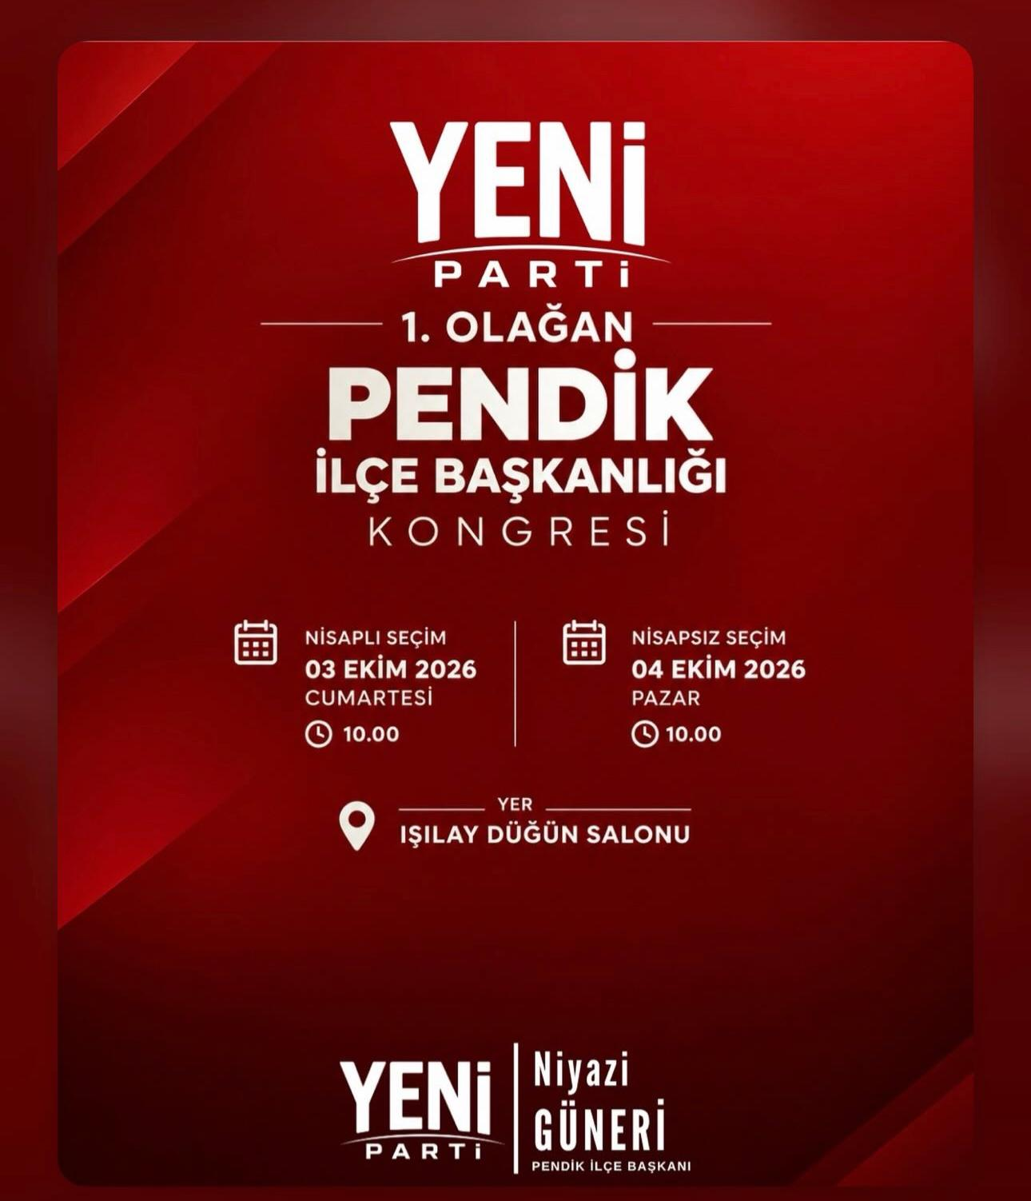
EKİM 2026
1. Olağan İlçe Kongremiz
Işılay Düğün Salonu
Nisaplı Toplantı;
3 Ekim Cumartesi, saat 10.00
Çoğunluk sağlanamazsa
4 Ekim Pazar, saat 10.00
YENİ PARTİ PENDİK / FAALİYET RAPORU
17
Notes:
Faaliyetlerimizi, 3 Ekim 2026 saat 10.00’da Işılay Düğün Salonu’nda yapılacak 1. Olağan İlçe Kongremize sunuyoruz. Duyuruda, çoğunluk sağlanamaması halinde toplantının 4 Ekim Pazar günü aynı saatte gerçekleştirileceği belirtiliyor. Kongremizin verimli geçmesini diliyoruz.
Kaynaklar
Kaynak: çalışma ekibinin sağladığı image.png kongre afişi. Nisaplı seçim 03.10.2026, nisapsız seçim 04.10.2026, saat 10.00, Işılay Düğün Salonu.

Slide 16
TEŞEKKÜR EDERİZ
Geçiş hazırlığında, ilçe binamızda, mahalle buluşmalarında ve sandık başında emek veren bütün yol arkadaşlarımıza…
Niyazi Güneri ve İlçe Yönetimi
Notes:
Geçiş sürecinin hazırlığından bugüne kadar sorumluluk alan ilçe yöneticilerimize, kadın ve gençlik kollarımızdaki arkadaşlarımıza, mahallelerde çalışan üyelerimize, sandık görevlilerimize ve bütün gönüllülerimize teşekkür ediyoruz. İlçe binamızın hazırlanmasına, toplantılarımıza ve iletişim çalışmalarımıza katkı sunan herkesin emeği değerlidir. Faaliyet raporumuzu saygılarımızla bilgilerinize sunuyoruz.
Kaynaklar
Kapanış ve teşekkür metni.

